Slide 1
Branch
GitにはBranchという、バージョンを枝分かれさせる機能があります。
使いこなすと、より安全にプロジェクトを運用することができます。

Slide 2
Branch
Branchは現状のリポジトリの状態のコピーを作り枝分かれさせます。
別れた部分で追加の作業を行います。
■イメージ
Playerまで実装済み
Bulletを作業するブランチ

Slide 3
Branch
そして作業が終わった段階で元のリポジトリにMerge（合流）させます。
これにより、タスクごとに部分分けした作業が可能になります。
■イメージ
Playerまで実装済み
PlayerとBullet実装済み
Bulletを作業するブランチ
Bulletを作業完了

Slide 4
Branch
ブランチを使った運用には以下のようなメリットがあります。
■メリット
・作業前の状態が残る
・バックアップ代わりになる
・実装を延期したり、中止したときの対応が簡単
・Mergeしなければ大元には実装されない
・気軽に実験したり試したりできる
・Mergeしなければ大元には実装されない
・よりタスクごとに明確に分けて作業できる

Slide 5
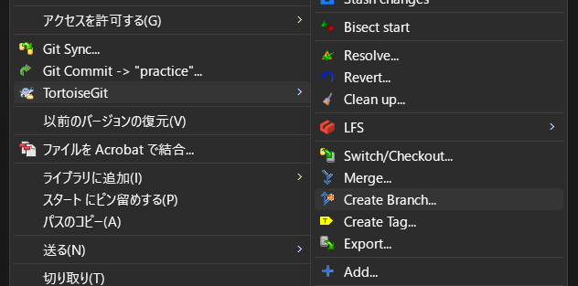
Branch
※誰かひとりが作業してください
Branchを作ります。
大元のフォルダを右クリックし、「Tortoise Git ＞ Create Branch」を
選択しましょう。

Slide 6
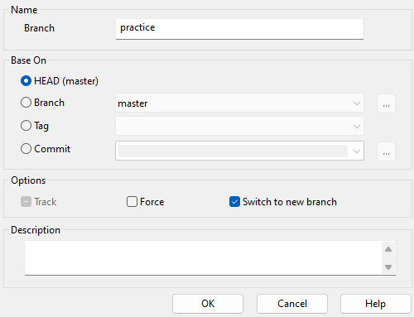
Branch
Branch名を入力して、Switch to new branch にチェックを入れましょう。

Slide 7

Branch
見た目は変わりませんが、ブランチが作成され切り替わりました。
コミットの項目が変わっているので確認してみましょう。

Slide 8
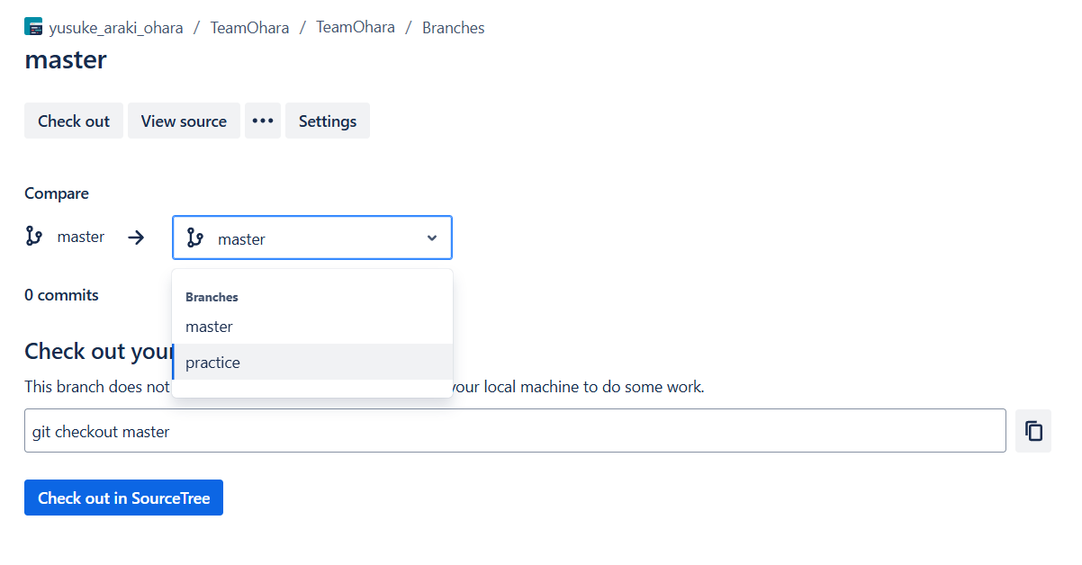
Branch
PushすることによりBranchをリポジトリに保存することができます。
PushしてBitbucketのBranchページを確認しましょう。

